Slide 1


ЦИФРОВА ТРАНСФОРМАЦІЯ В ПУБЛІЧНІЙ СЛУЖБІ: РИЗИКИ ТА МОЖЛИВОСТІ
лекція
к.п.н., доц. Касьян С.П.

Slide 2


МЕТА ЗАНЯТТЯ:
поглибити теоретичні знання з питань цифровізації діяльності публічних службовців
НАВЧАЛЬНІ ПИТАННЯ:
Тенденції розвитку цифровізації в Україні
2. Телекомунікаційні послуги та цифрова інфраструктура
3. Електронне врядування, кібербезпека, електронні довірчі послуги та електронна ідентифікація електронне врядування
4. Кібербезпека
5. Цифрові навички та компетентності, цифровізація освіти та навчання онлайн

Slide 3
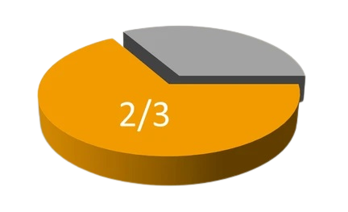
ГЛОБАЛЬНІ КОМПАНІЇ ТОП-2000
І ЦИФРОВІЗАЦІЯ
відмовляться від традиційних офлайн-стратегій на користь більш сучасних цифрових для покращення взаємодії з клієнтами:
34%
компаній вважають, що вони повністю проведуть цифрову трансформацію протягом 12 місяців або менше
79%
компаній визнають, що COVID-19 вплинув на збільшення бюджету на цифрову трансформацію

Slide 4
ЦИФРОВІЗАЦІЯ
47%
організацій ще не розпочали свою цифрову трансформацію
організацій побоюються, що для них це може бути запізно
59%

Slide 5
МЕТА ДО 2024 РОКУ
100%
публічних послуг мають бути доступні громадянам та бізнесу онлайн
95%
транспортної інфраструктури, населених пунктів та їхні соціальні об’єкти мають мати доступ до високошвидкісного Інтернету
6 млн.
доля IT-продукту у ВВП
10%
українців мають бути залучені до програми розвитку цифрових навичок

Slide 6
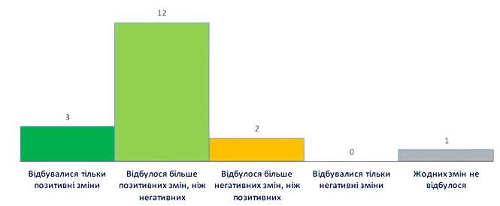
ОЦІНКА ПРОЦЕСІВ ЦИФРОВОГО РОЗВИТКУ УКРАЇНИ ЗА ОСТАННІ ПІВТОРА РОКИ

Slide 7
МІНІСТЕРСТВО ЦИФРОВОЇ
ТРАНСФОРМАЦІЇ
цифровізації
цифрового розвитку
цифрової економіки;
цифрових інновацій;
електронного урядування та електронної демократії;
розвитку інформаційного суспільства, інформатизації; розвитку цифрових навичок та цифрових прав громадян;
відкритих даних;
розвитку національних електронних інформаційних ресурсів та інтероперабельності;
розвитку інфраструктури широкосмугового доступу до Інтернету та телекомунікацій;
електронної комерції та бізнесу;
надання електронних та адміністративних послуг;
електронних довірчих послуг та електронної ідентифікації;
розвитку ІТ-індустрії

Slide 8
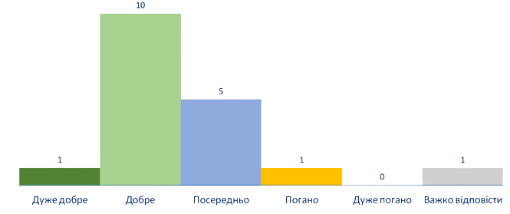
ОЦІНКА ДІЯЛЬНОСТІ
МІНІСТЕРСТВА ЦИФРОВОЇ ТРАНСФОРМАЦІЇ
У СФЕРІ ЦИФРОВОГО РОЗВИТКУ УКРАЇНИ

Slide 9
ІНШІ ДЕРЖАВНІ ІНСТИТУЦІЙ,
ЯКІ ВІДІГРАЮТЬ ВАЖЛИВУ РОЛЬ У ПРОЦЕСАХ ЦИФРОВОЇ ТРАНСФОРМАЦІЇ УКРАЇНИ
Міністерство розвитку економіки, торгівлі та сільського господарства України
Міністерство освіти і науки України
•Міністерство охорони здоров'я України
Міністерство інфраструктури України;
Національна комісія, що здійснює державне регулювання у сфері зв’язку та інформатизації;
Державна служба спеціального зв’язку та захисту інформації

Slide 10
ІНШІ ДЕРЖАВНІ ІНСТИТУЦІЙ,
ЯКІ ВІДІГРАЮТЬ ВАЖЛИВУ РОЛЬ У ПРОЦЕСАХ ЦИФРОВОЇ ТРАНСФОРМАЦІЇ УКРАЇНИ
Державна митна служба України;
Національна служба здоров’я України;
Національний банк України;
Служба безпеки України;
Державне підприємство «Дія»;
Державне підприємство «Електронне здоров’я».
Департамент кіберполіції Національної поліції України;

Slide 11

Поточний стан та законотворчі
тенденції у сфері цифровізації
Закон України «Про електронні комунікації»
встановлює повноваження держави в управлінні діяльністю у сфері електронних комунікацій
Закон України «Про доступ до об'єктів будівництва, транспорту, електроенергетики з метою розвитку телекомунікаційних мереж»
зміни спрямовані на те щоб діяльність телекомунікаційні операторів була комерційно вигідною

Slide 12

Поточний стан та законотворчі
тенденції у сфері цифровізації
Постанова від 5 лютого 2020 р. № 41 «Про внесення змін до Плану використання радіочастотного ресурсу»
для розширення покриття широкосмуговим мобільним Інтернетом на всю країну
ці зміни дозволять збільшити покриття та надійність зв’язку та сприятимуть автоматизації виробничих технологічних процесів.
зміни до Плану використання радіочастотного ресурсу України до 2025 року
План заходів щодо впровадження в Україні системи рухомого (мобільного) зв’язку п’ятого покоління
надання виключно в конкурентний спосіб права на користування радіочастотним ресурсом України із використанням радіотехнологій системи рухомого (мобільного) зв’язку п’ятого покоління шляхом проведення тендера.
ці зміни дозволять збільшити покриття та надійність зв’язку та сприятимуть автоматизації виробничих технологічних процесів.
План вивільнення частот для впровадження 5G

Slide 13
БАЗОВИМИ ЗАКОНОДАВЧИМИ ТА НОРМАТИВНО-ПРАВОВИМИ АКТАМИ, ЩО РЕГУЛЮЮТЬ СФЕРУ ЕЛЕКТРОННОГО ВРЯДУВАННЯ В УКРАЇНІ Є:
- Розпорядження Кабінету Міністрів України від 20 вересня 2017 року № 649-р «Про схвалення Концепції розвитку електронного урядування в Україні»;
- Розпорядження Кабінету Міністрів України від 22 серпня 2018 року № 617-р «Про затвердження плану заходів з реалізації Концепції розвитку електронного урядування в Україні»;
- Постанова Кабінету Міністрів України від 18 серпня 2017 року № 608 «Деякі питання підготовки проєктів актів законодавства в електронній формі»;
- Постанова Кабінету Міністрів України від 12 червня 2019 року № 493 «Про внесення змін до деяких Постанов Кабінету Міністрів України щодо функціонування офіційних веб-сайтів органів виконавчої влади»;
- Розпорядження Кабінету Міністрів України від 30 січня 2019 року № 37-р «Про затвердження плану заходів щодо реалізації Концепції розвитку системи електронних послуг в Україні на 2019-2020 роки».

Slide 14
ПОТОЧНИЙ СТАН ТА ЗАКОНОТВОРЧІ ТЕНДЕНЦІЇ
У СФЕРІ КІБЕРБЕЗПЕКИ
Стратегія кібербезпеки України
Закон України «Про основні засади забезпечення кібербезпеки України»

Slide 15

РОЗВИТОК ЦИФРОВИХ НАВИЧОК
НАСЕЛЕННЯ УКРАЇНИ
Постанова Кабінету Міністрів України від 28.11.2012 р. № 1134 «Про запровадження Національної системи індикаторів розвитку інформаційного суспільства»
Програма діяльності Кабінету Міністрів України, затверджена Постановою КМУ від 29.09.2019 року № 849

Slide 16


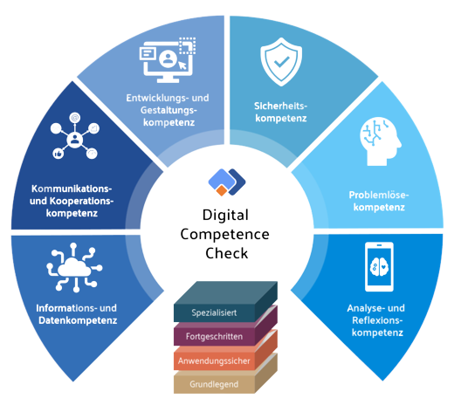
ЦИФРОВІЗАЦІЯ ОСВІТИ

Slide 17



ЦИФРОВІЗАЦІЯ ОСВІТИ
центр безкоштовного та інтерактивного онлайн-навчання для малих і середніх підприємств
Підприємницький університет», що включає навчальну дисципліну «Інноваційне підприємництво та управління стартап проєктами», яка інтегрована в навчальну програму бакалаврату або магістратури та запущена у 76 університетах України
Освітня програма IT-nation, спрямована на збільшення кількості кваліфікованих IT- спеціалістів у східному регіоні України
Pathfinder
спрямований на оцінку потенціалу ІТ-фахівців

Slide 18





ОНОВЛЕНИЙ ФРЕЙМВОРК
DIGITAL COMPETENCE (DIGCOMP 2.0),
ЩО СКЛАДАЄТЬСЯ З ОСНОВНИХ 5 БЛОКІВ
інформаційна грамотність та грамотність щодо роботи з даними
комунікація та взаємодія
цифровий контент
безпека
вирішення проблем

Slide 19
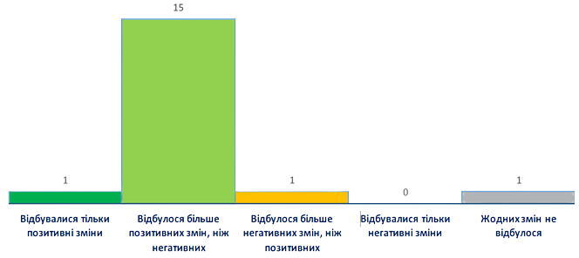
Відповіді на питання експертного опитування «ЯК ВИ ОЦІНЮЄТЕ ПРОЦЕСИ РОЗВИТКУ УКРАЇНИ У СФЕРІ ЦИФРОВИХ НАВИЧОК ТА КОМПЕТЕНТНОСТЕЙ, ЦИФРОВІЗАЦІЇ ОСВІТИ ТА НАВЧАННЯ ОНЛАЙН ЗА ОСТАННІ ПІВТОРА РОКУ?»

Slide 20
ДЯКУЮ ЗА УВАГУ

